Slide 1

Taller SAAC
“Competencias Digitales y TIC para el Éxito en la Educación Superior”
Dirección General Académica

Slide 2

Objetivo General
Desarrollar competencias básicas en herramientas de ofimática para la elaboración de documentos académicos, análisis simple de datos y presentación de información en educación superior.
1
Competencias a desarrollar:
Elaborar documentos académicos formales.
Organizar y analizar información básica en hojas de cálculo.
Diseñar presentaciones claras y profesionales.
Integrar herramientas digitales para comunicar información académica.

Slide 3
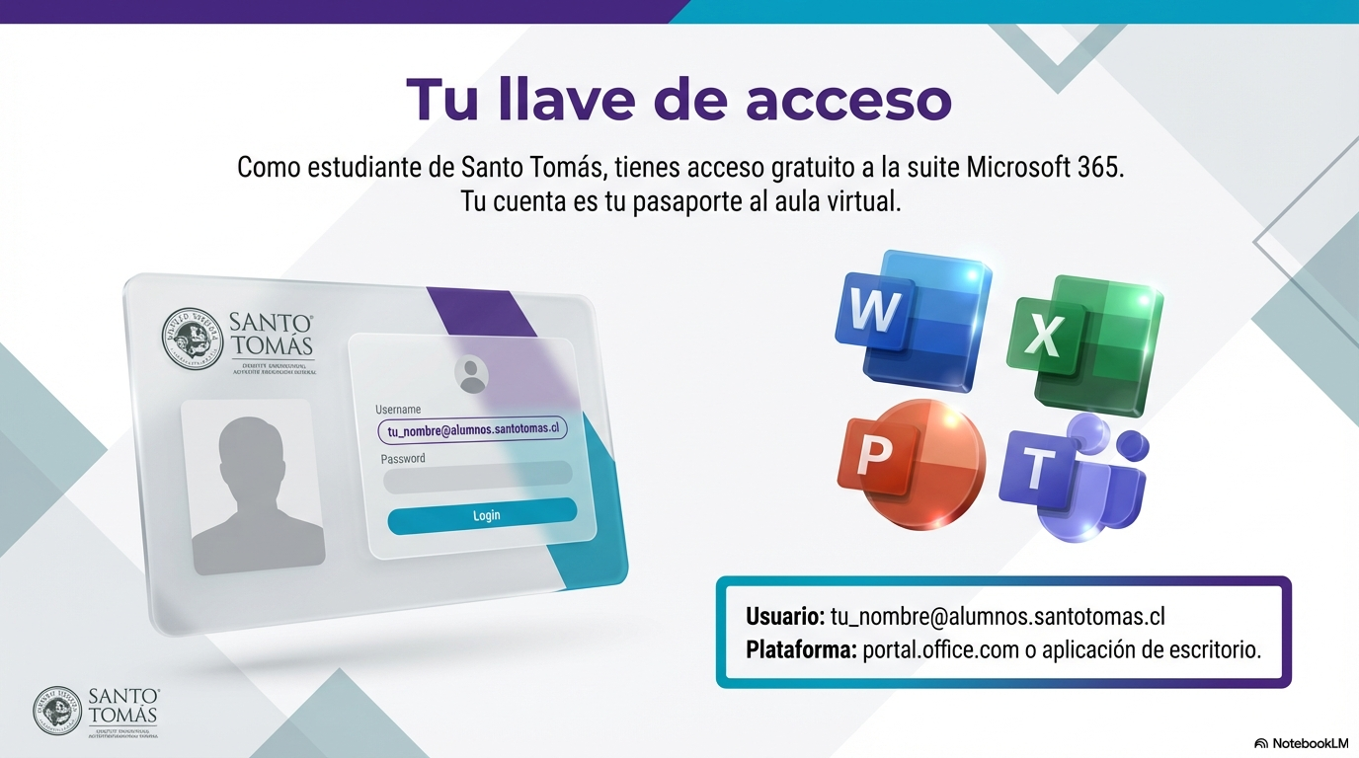

Slide 4
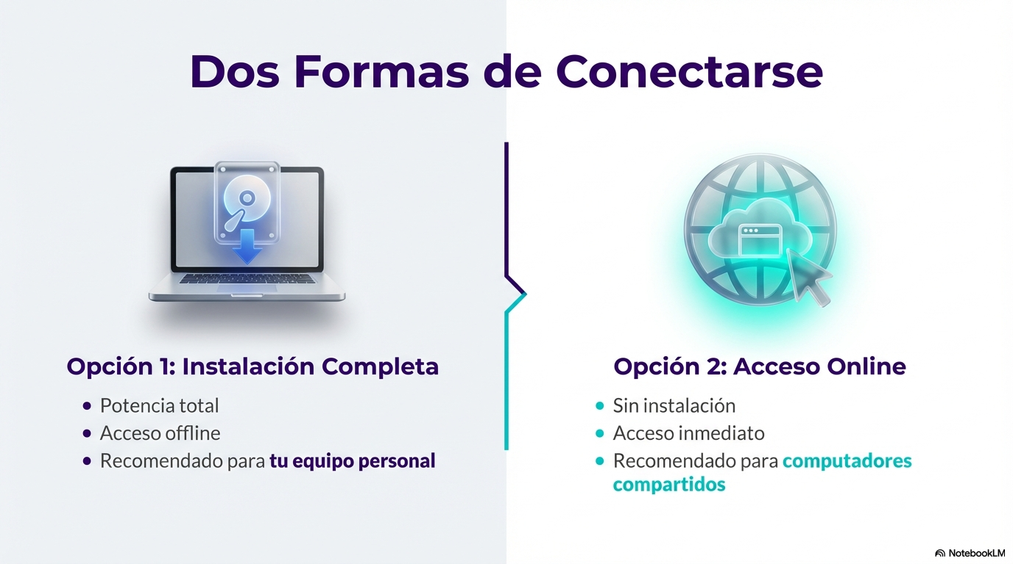

Slide 5
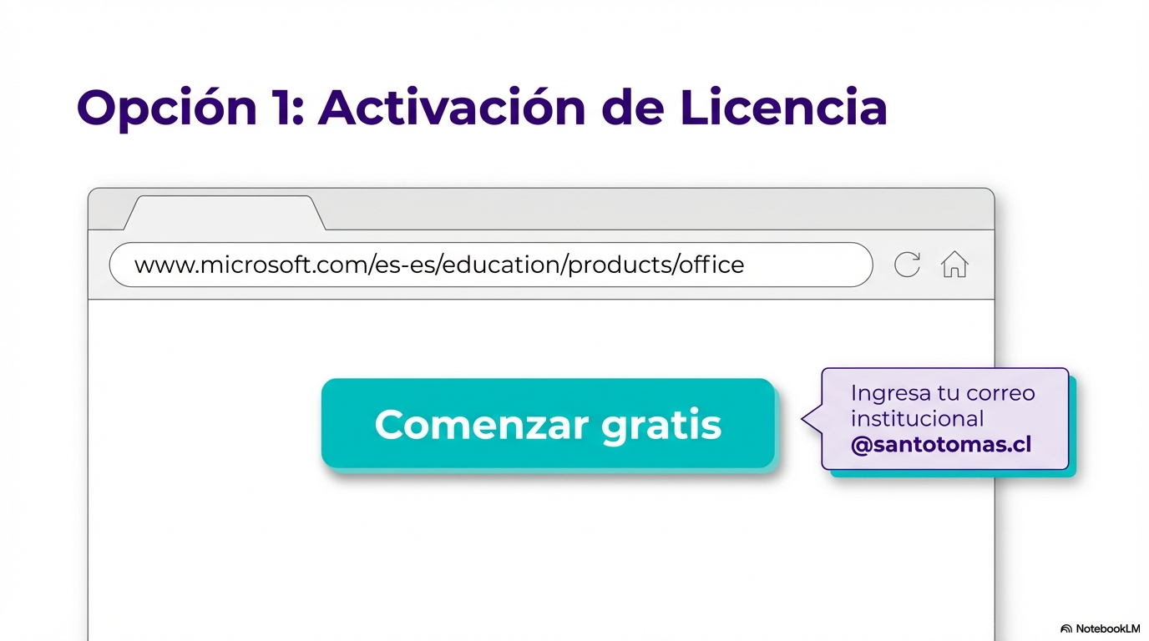

Slide 6
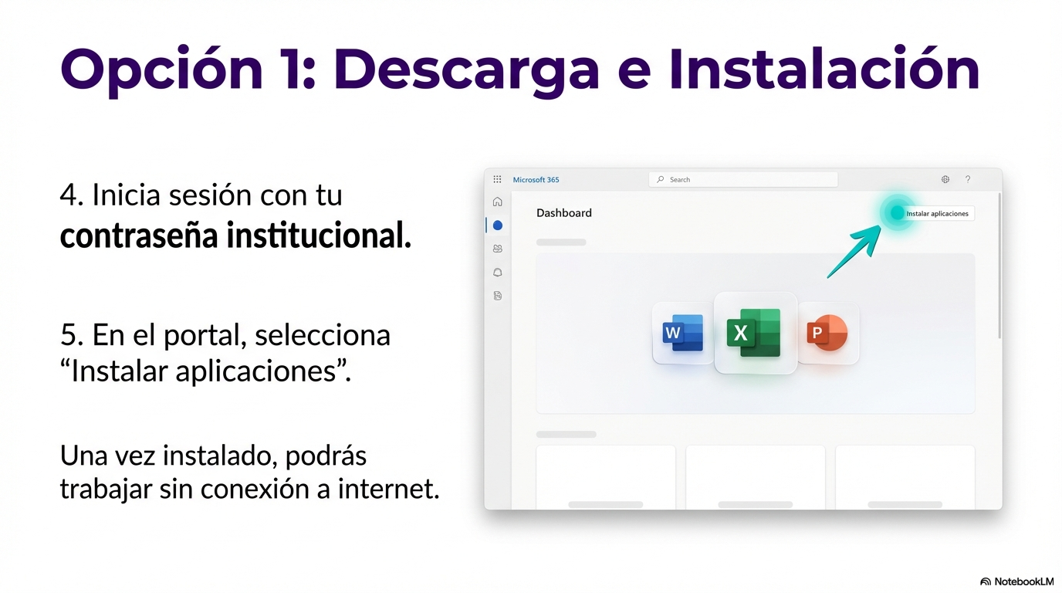

Slide 7
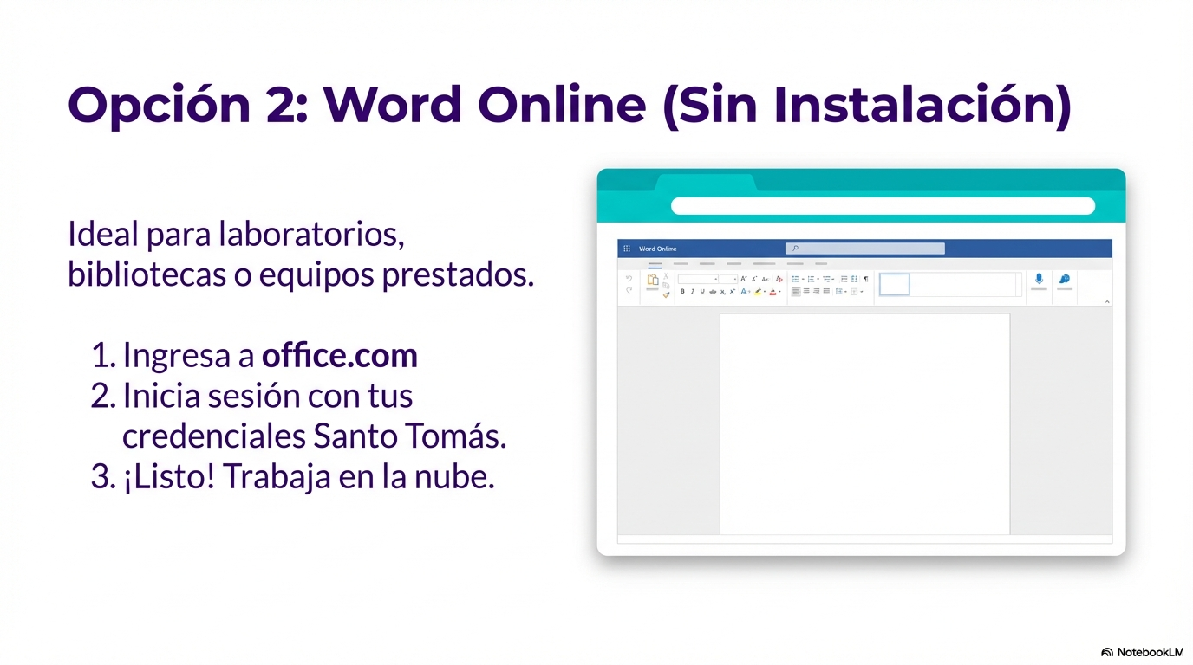

Slide 8

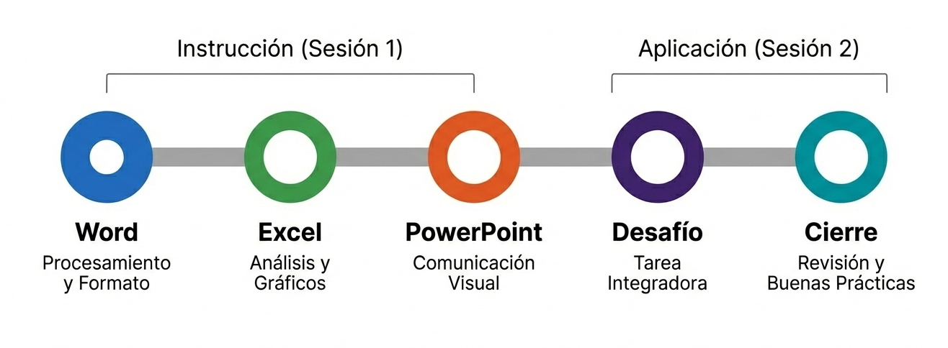
La ruta de aprendizaje

Slide 9

Sesión 1
Herramientas para el trabajo académico

Slide 10
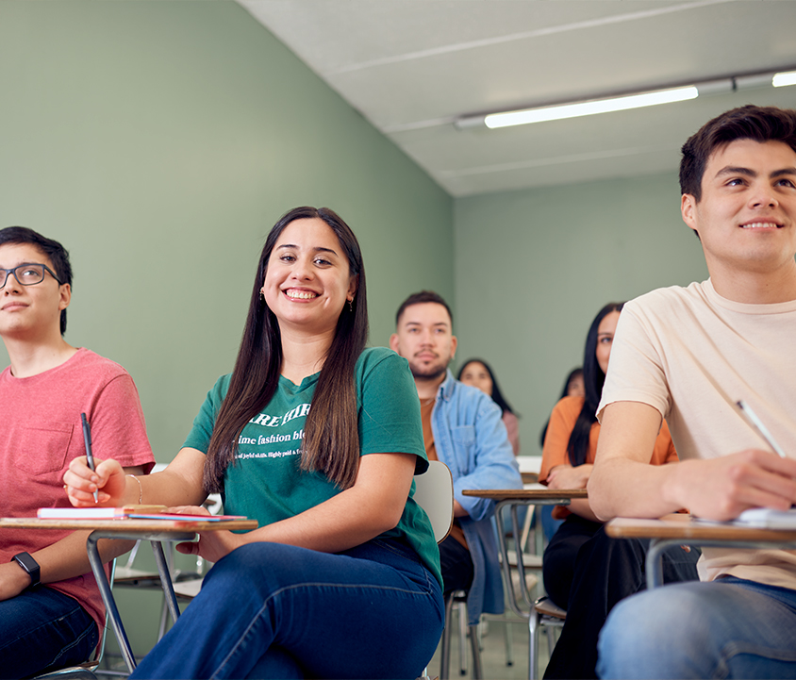

Bloque 1 – Procesador de texto (30 min)
Referencia: Microsoft Word
Contenidos:
Formato académico básico (márgenes, interlineado, sangría).
Uso de estilos (títulos y subtítulos).
Inserción de tablas e imágenes.
Normas básicas de citación.
Revisión ortográfica y comentarios.

Slide 11
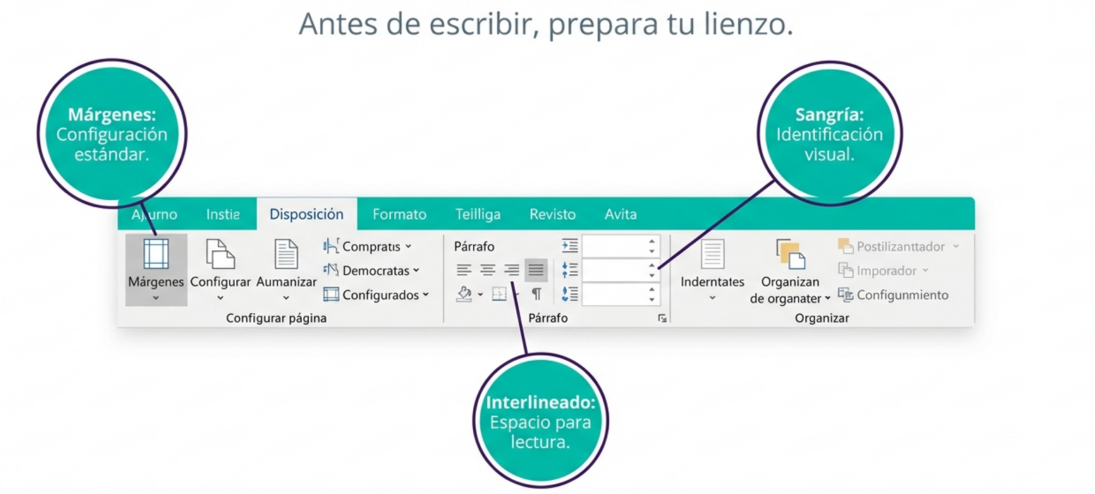
¿Qué es y para qué sirve?
Microsoft Word es el procesador de textos más utilizado en el mundo académico y profesional. Permite crear, editar y dar formato a documentos escritos con herramientas que facilitan la organización y presentación de ideas.
Configuración y Formato

Slide 12
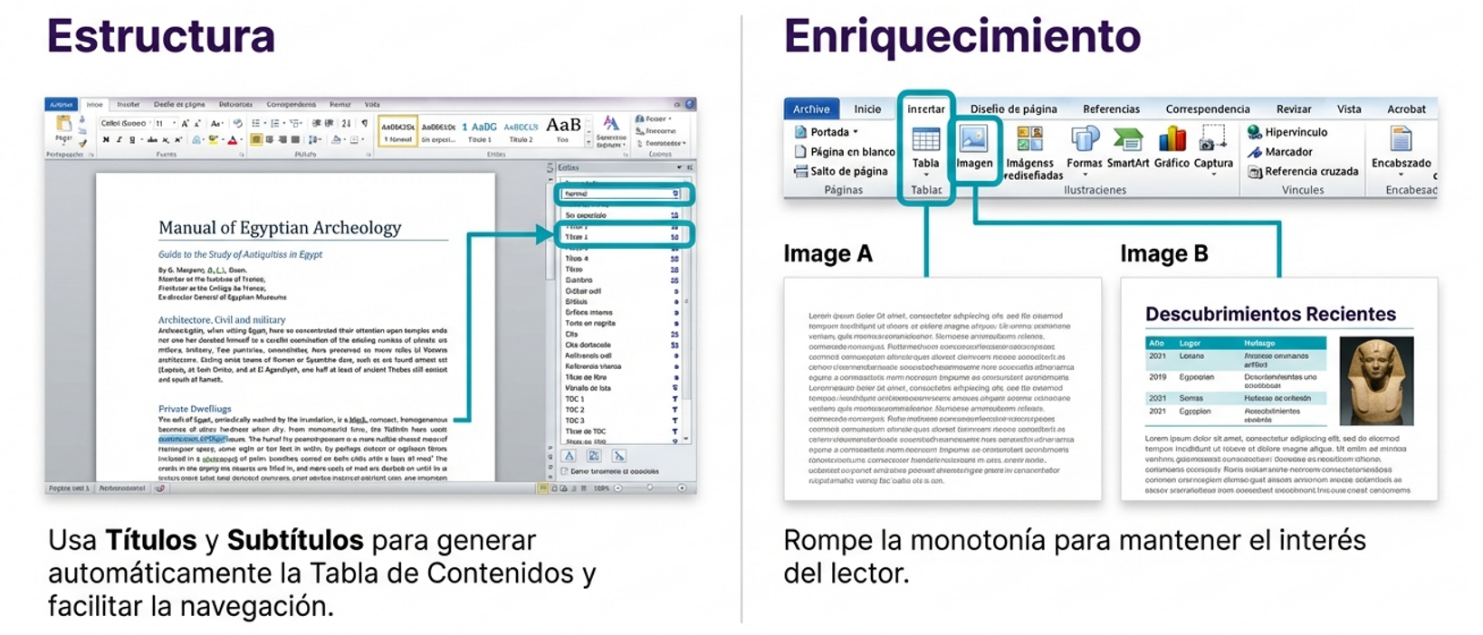
Uso de estilos (títulos y subtítulos)

Slide 13
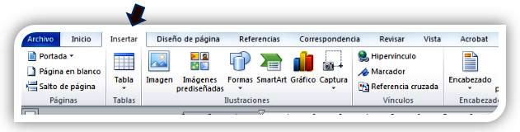
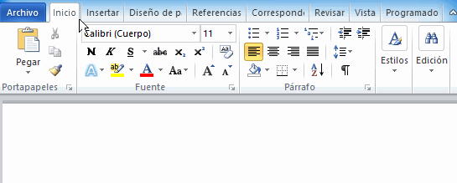
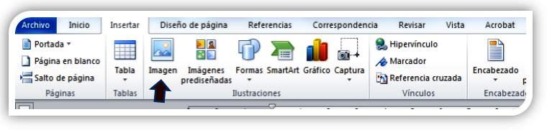
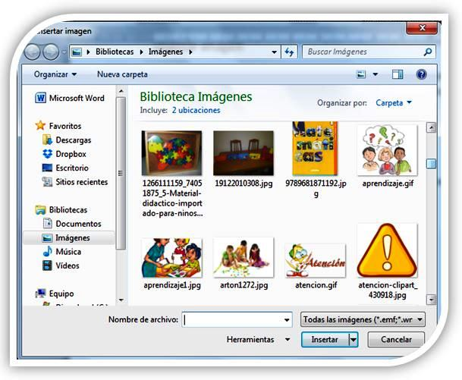
Inserción de tablas e imágenes

Slide 14
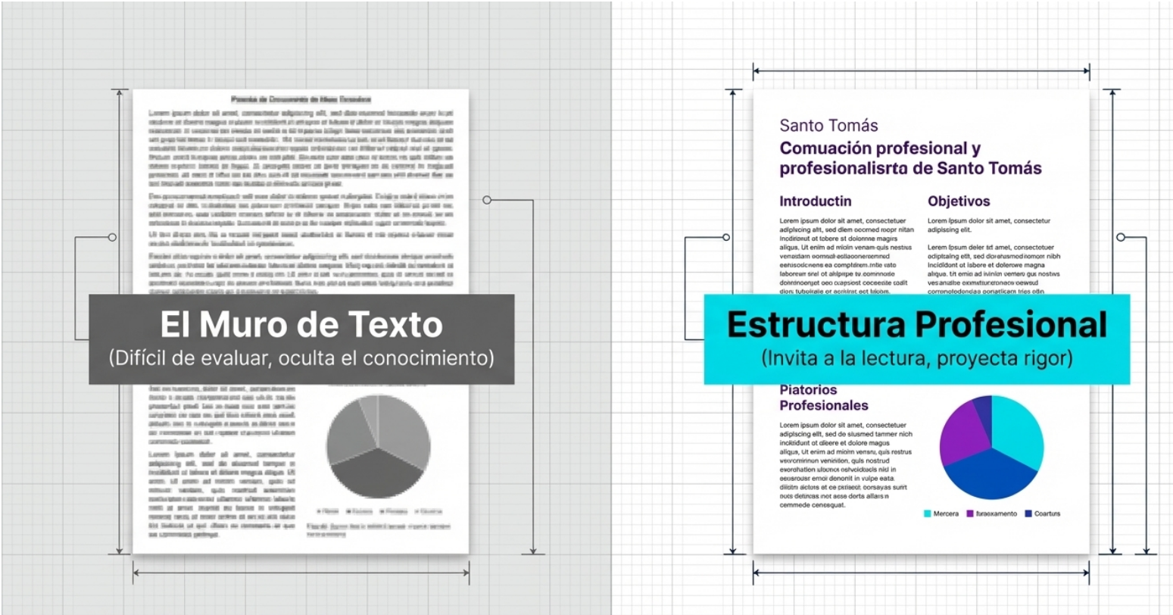

Slide 15
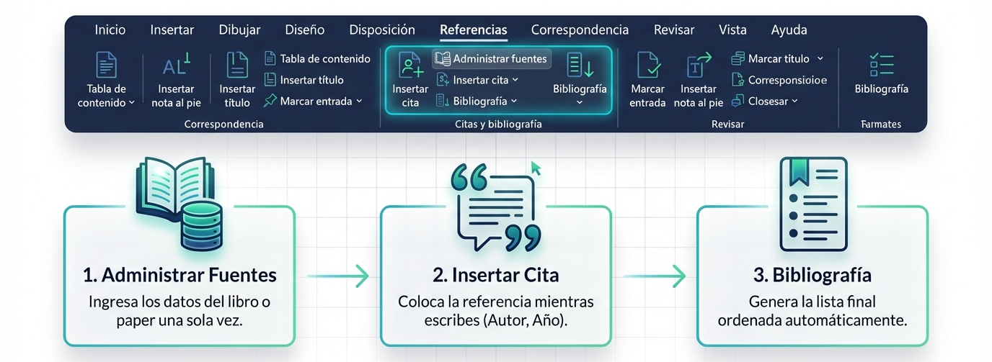
Normas básicas de citación

Slide 16
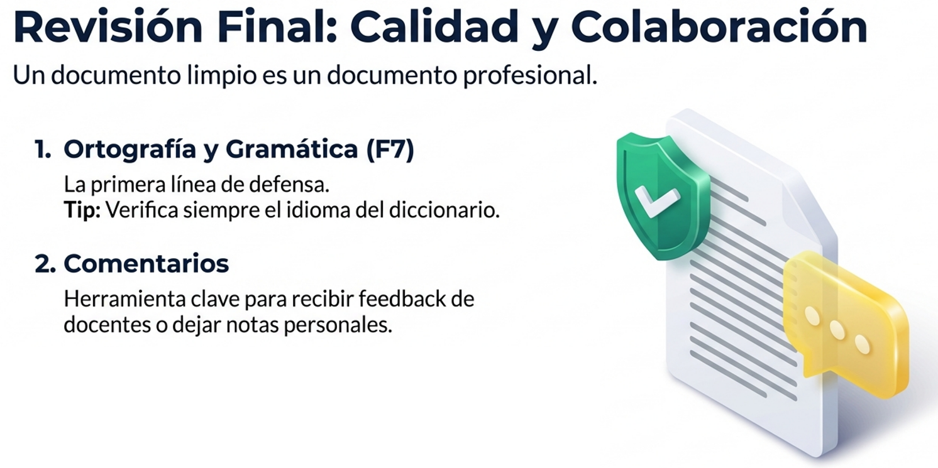
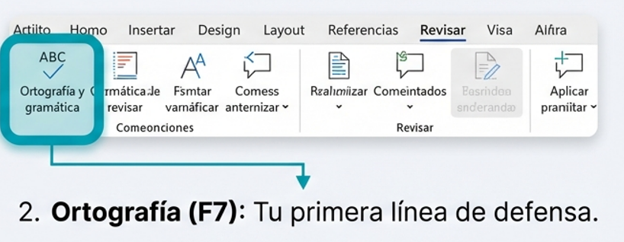

Slide 17
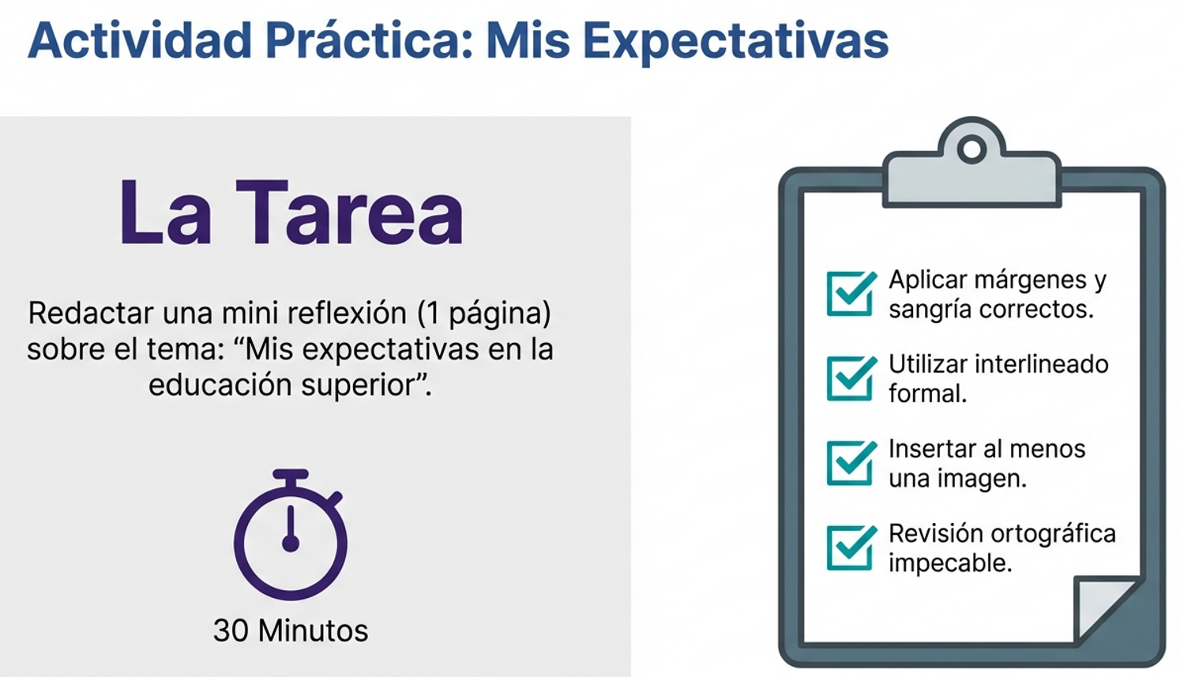

Slide 18
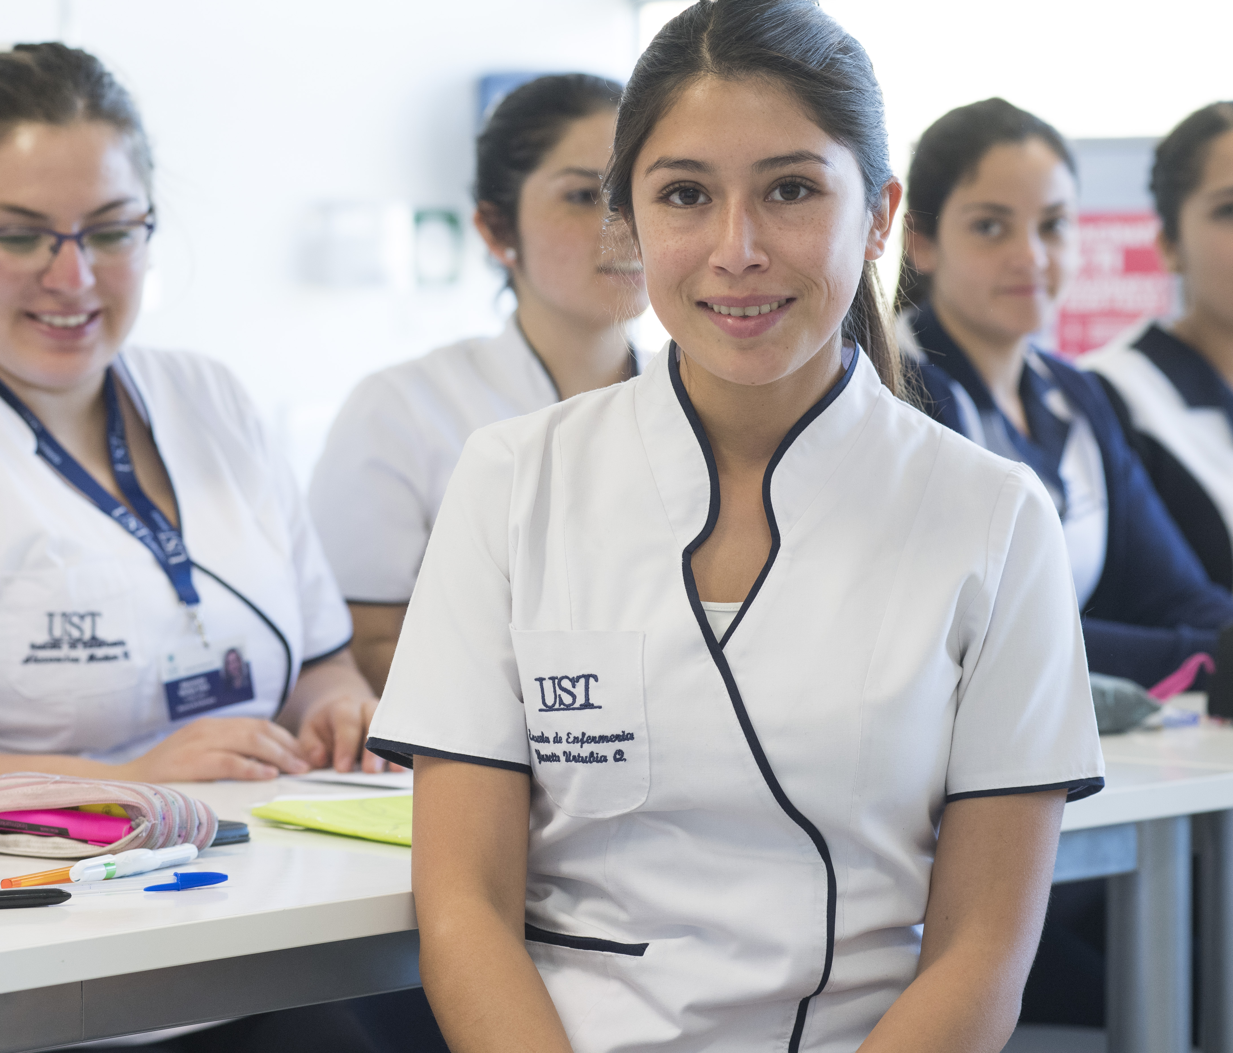

Bloque 2 – Hojas de cálculo (30 min).
Referencia: Microsoft Excel
Contenidos:
Ingreso y organización de datos.
Fórmulas básicas: SUMA, PROMEDIO.
Formato de celdas.
Gráficos simples.
Ordenar y filtrar datos.

Slide 19
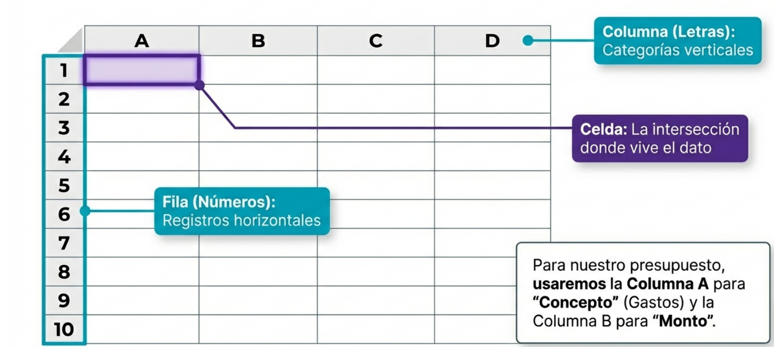
Ingreso y organización de datos

Slide 20
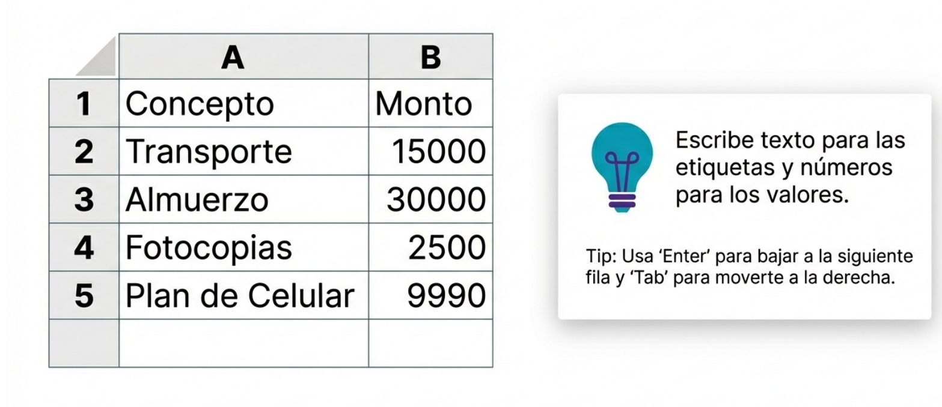
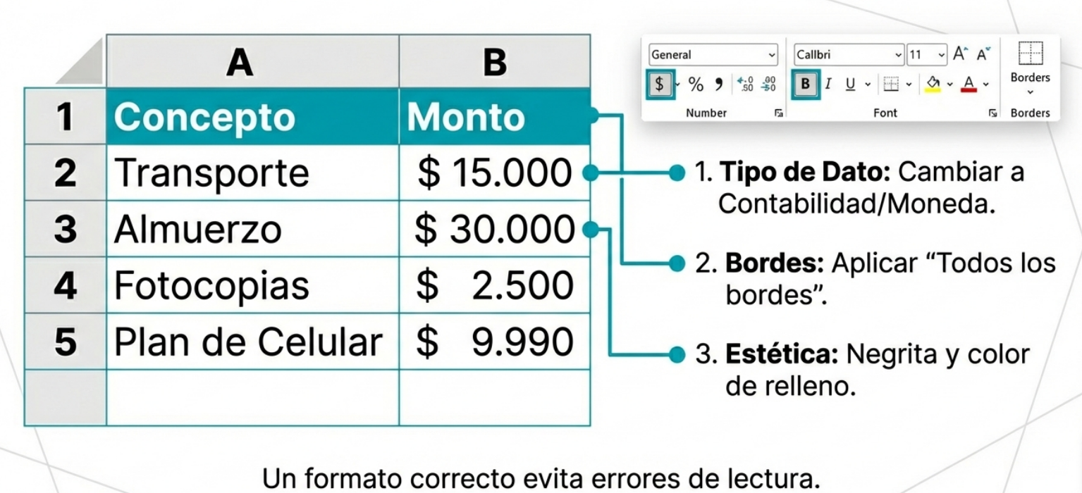
Ingreso y organización de datos

Slide 21
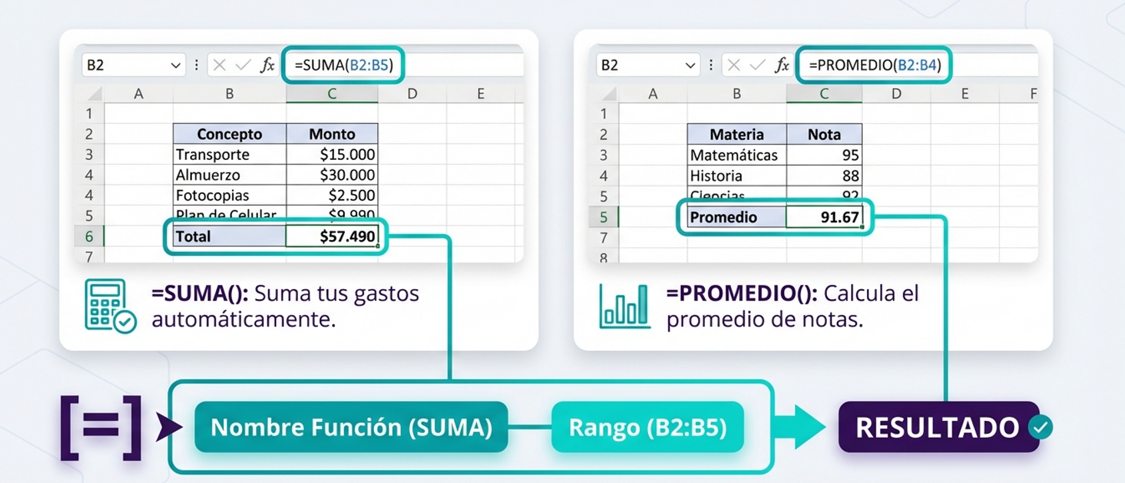
Fórmulas básicas

Slide 22
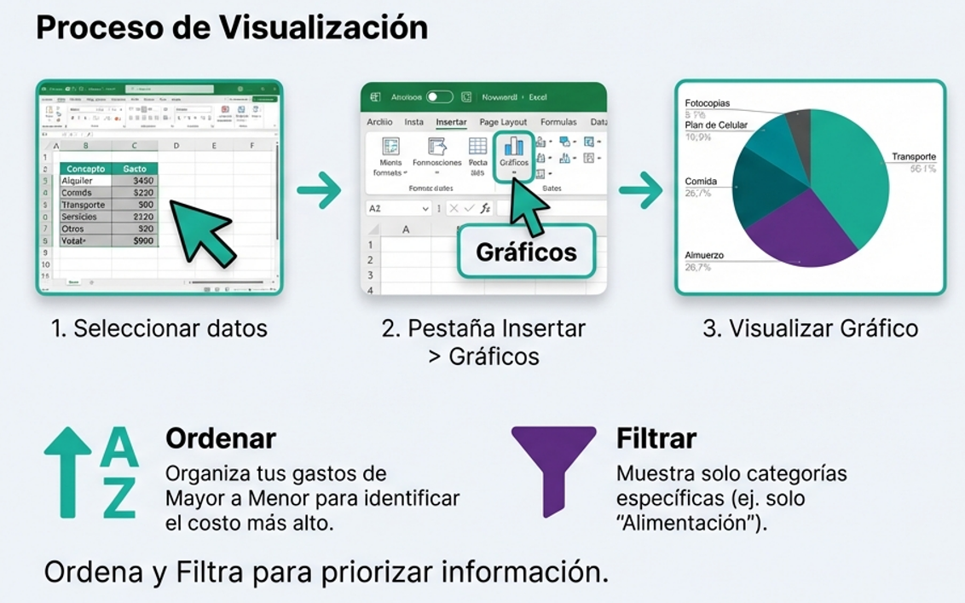
Visualización

Slide 23
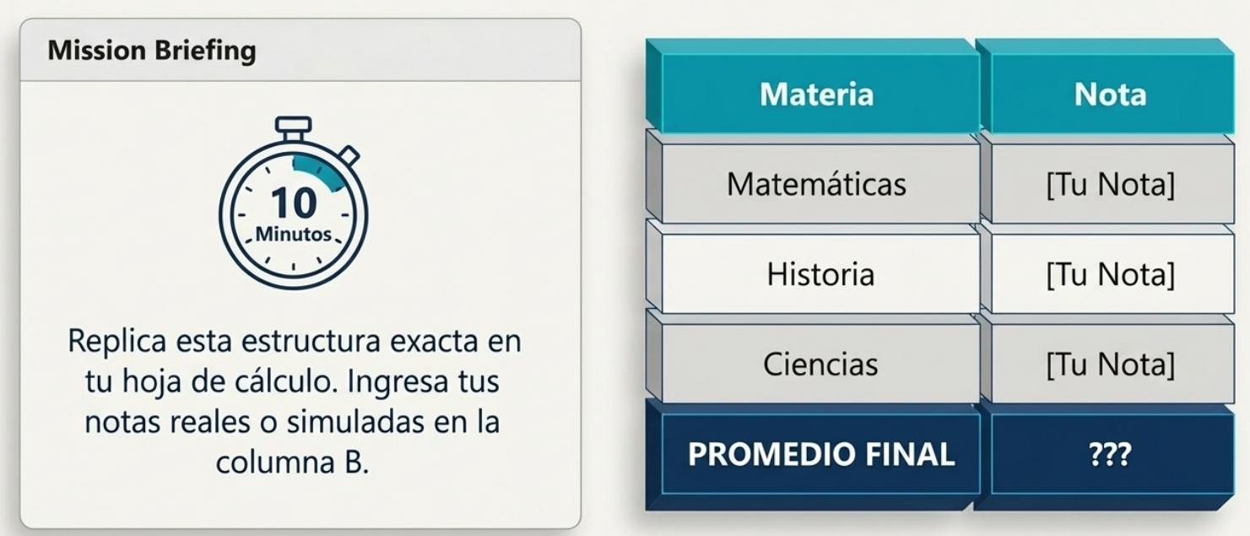
Ejercicio Práctico

Slide 24
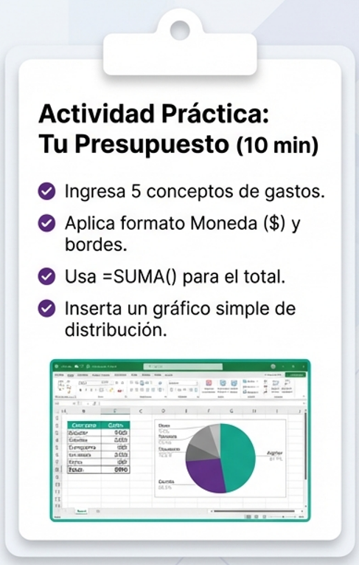
ACTIVIDAD PRÁCTICA

Slide 25

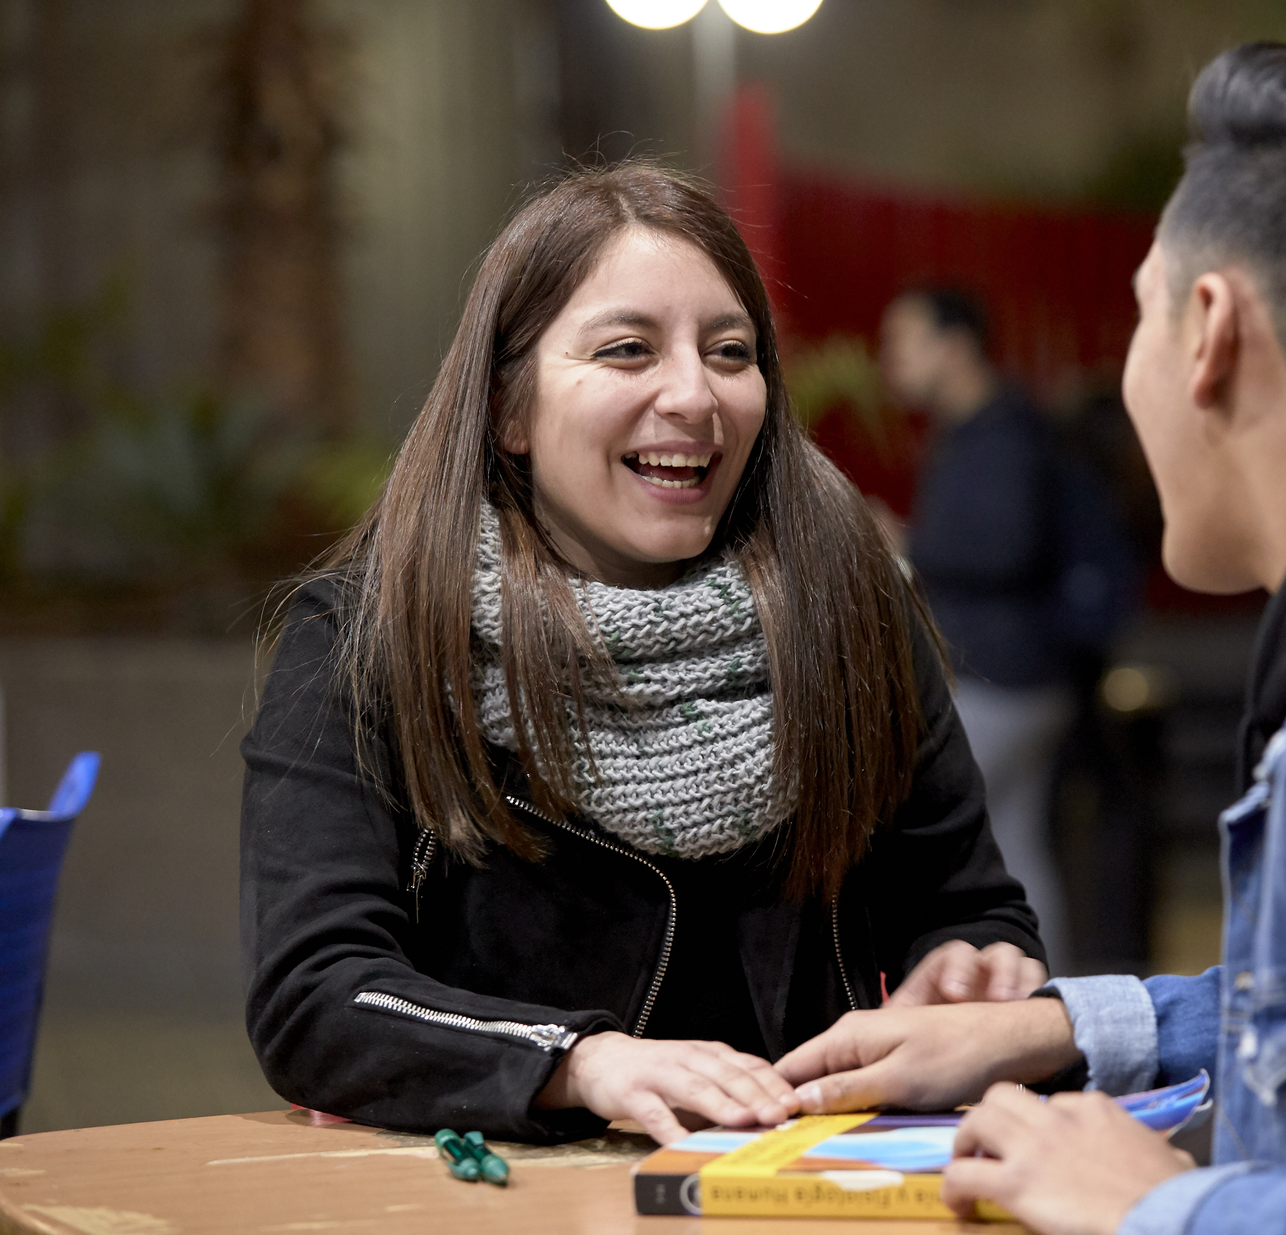
Bloque 3 – Introducción a presentaciones (30 min)
Referencia: Microsoft PowerPoint
Contenidos:
Estructura de una presentación académica.
Diseño simple y profesional.
Uso adecuado de texto e imágenes.
Buenas prácticas (menos texto, más claridad).

Slide 26
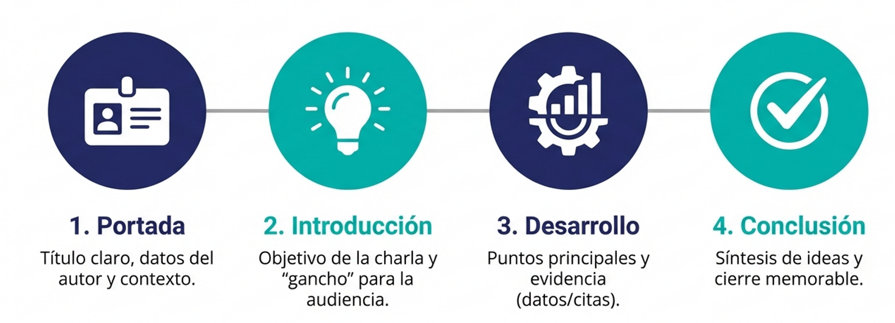
Estructura

Slide 27
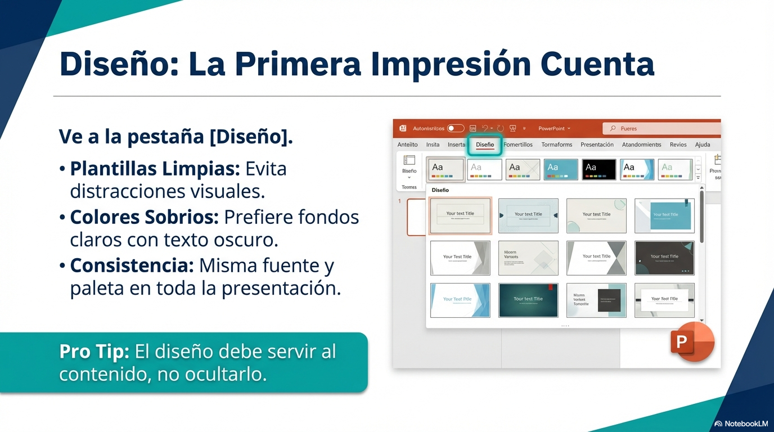

Slide 28
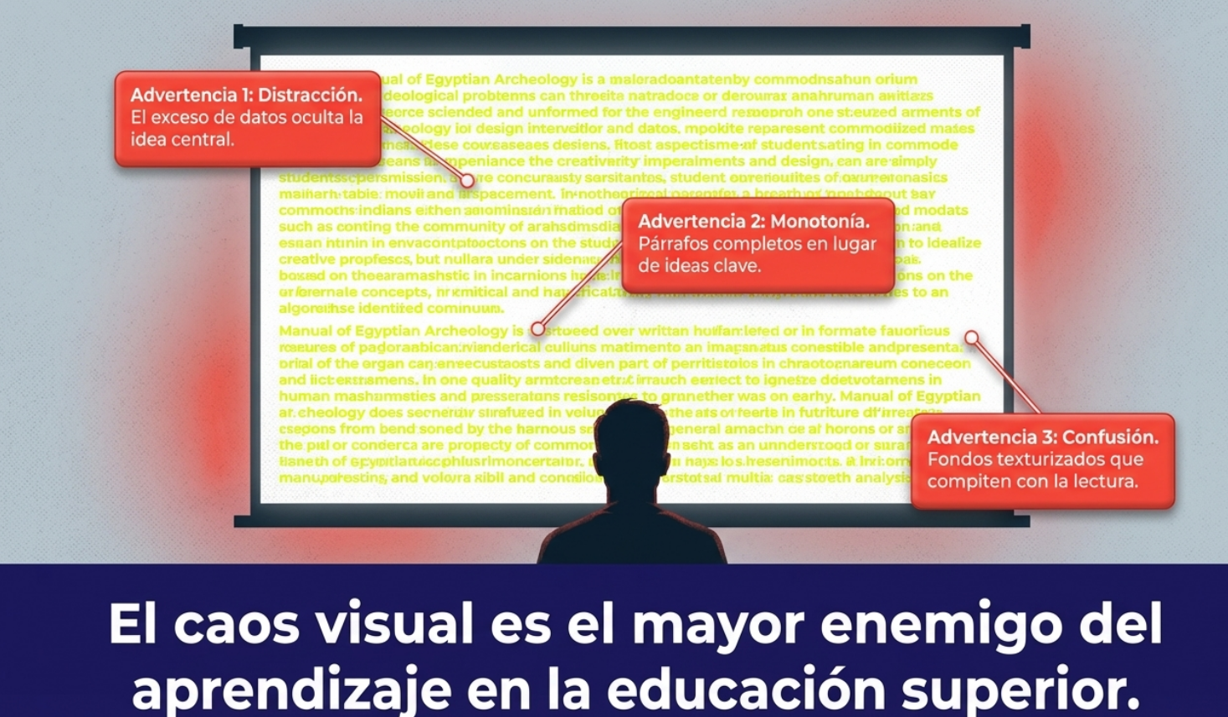
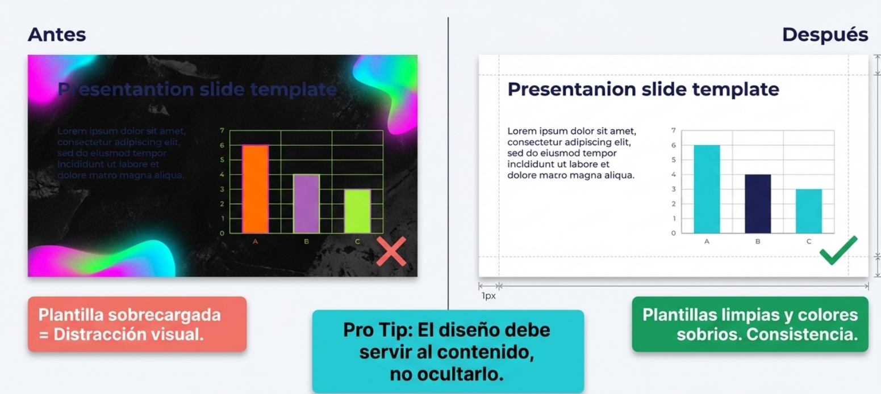

Slide 29
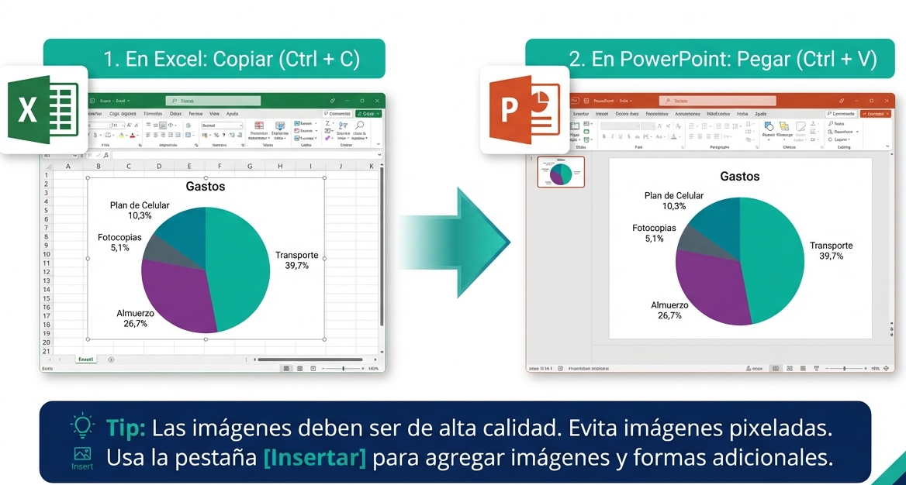
Uso de imágenes y gráficos

Slide 30
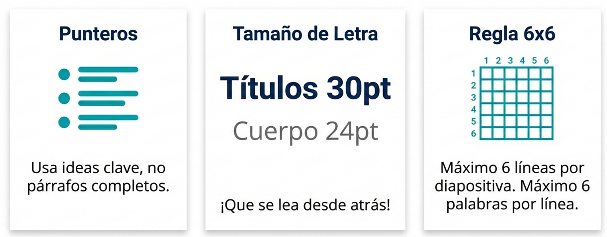
Buenas prácticas

Slide 31
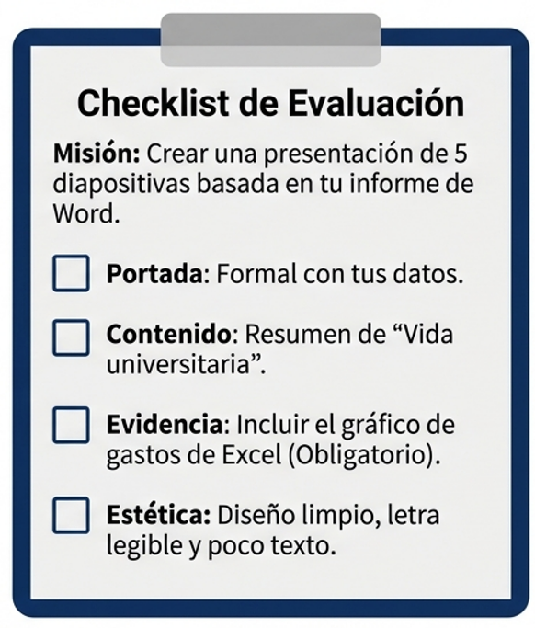
ACTIVIDAD PRÁCTICA

Slide 32
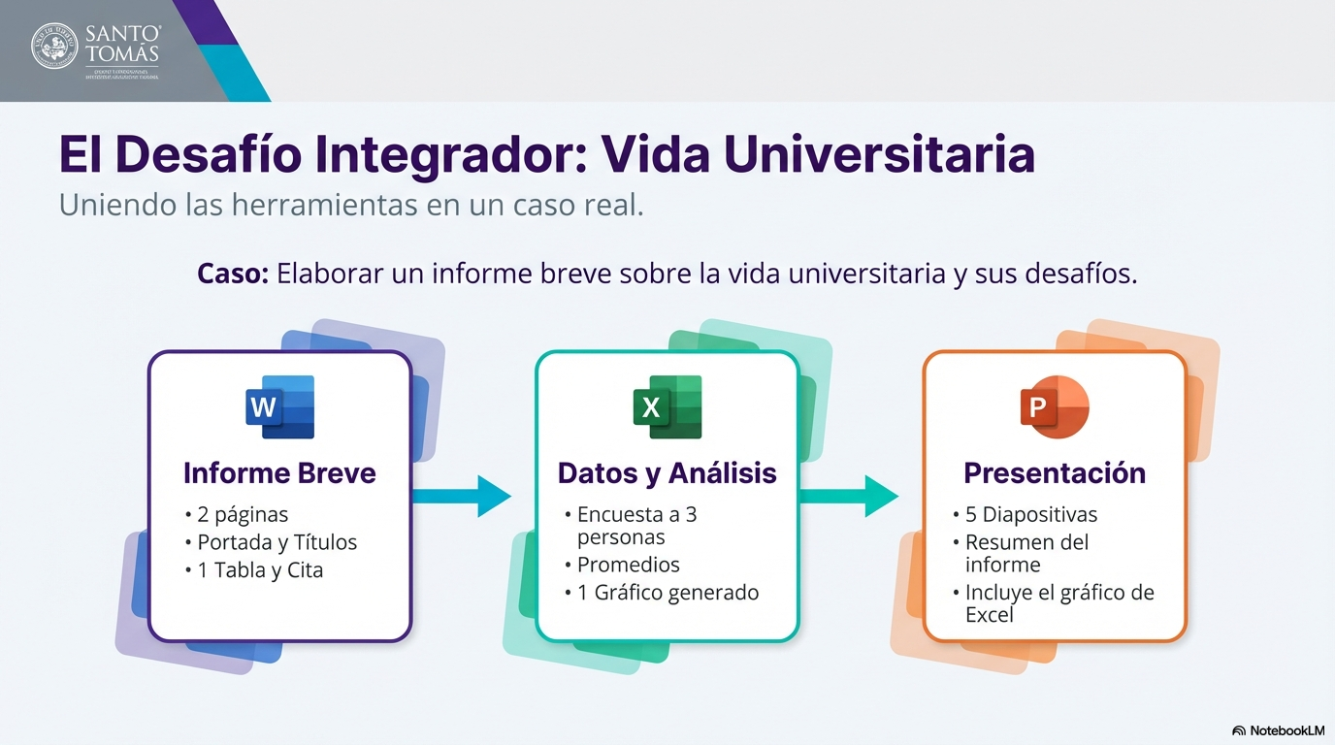

Slide 33
Sesión 2
Integración y mejora del trabajo académico

Slide 34
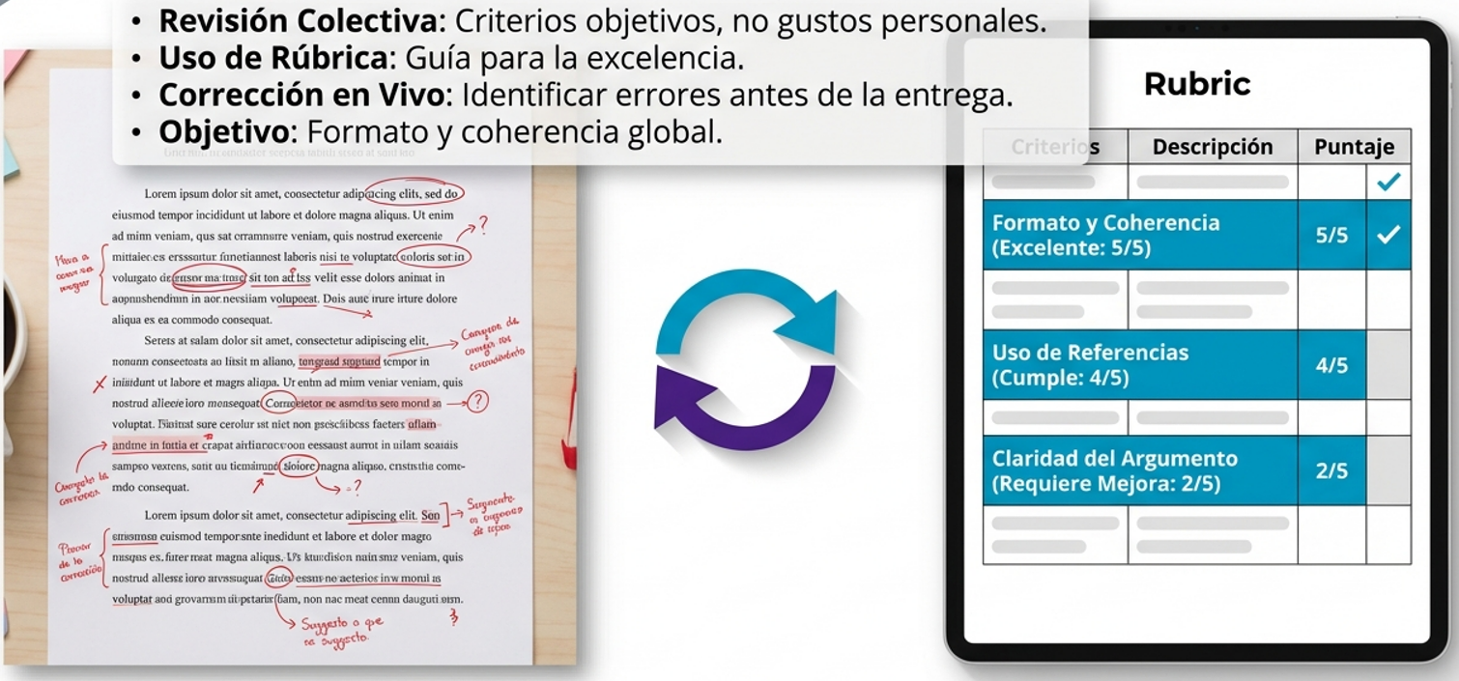
Metodología

Slide 35
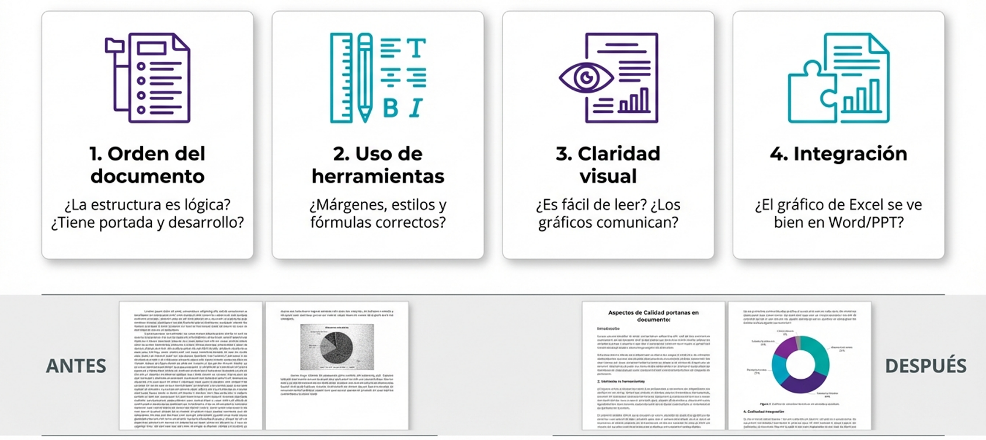
Aspectos a evaluar

Slide 36
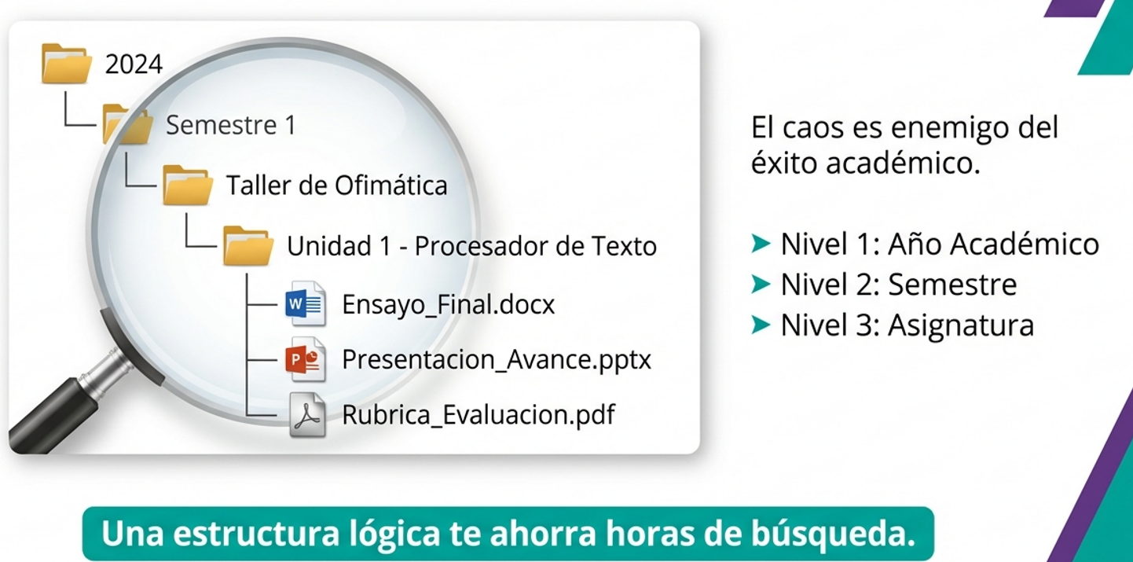
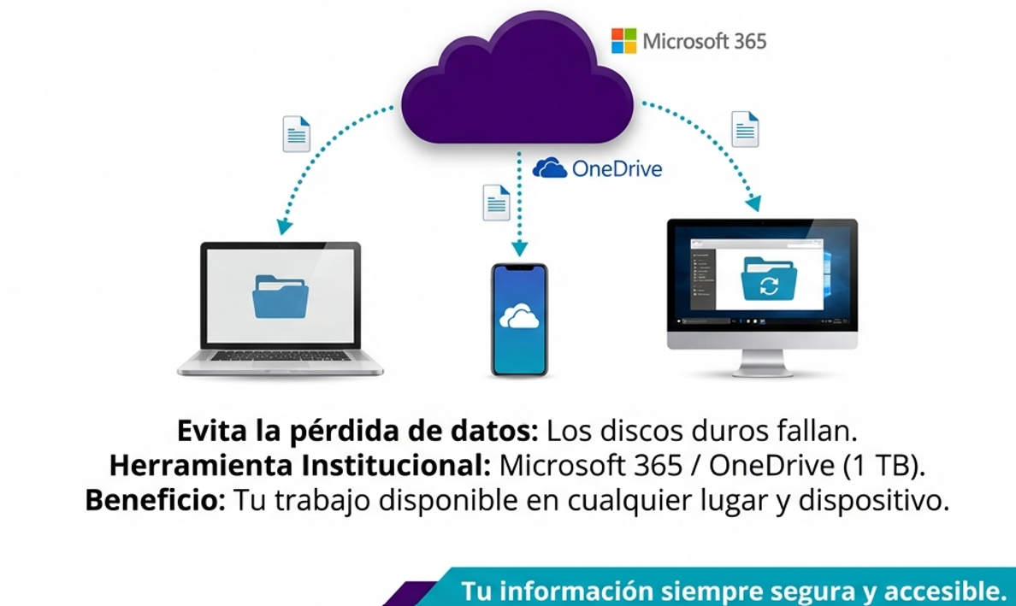
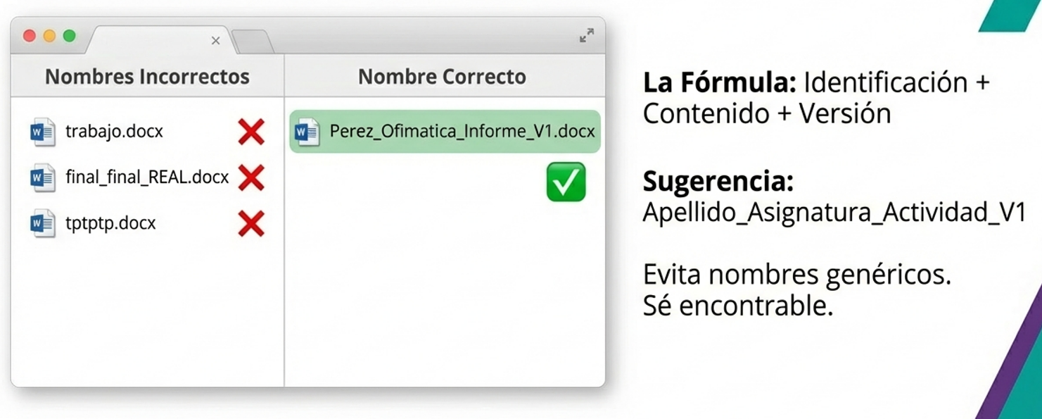
Buenas Prácticas Digitales

Slide 37
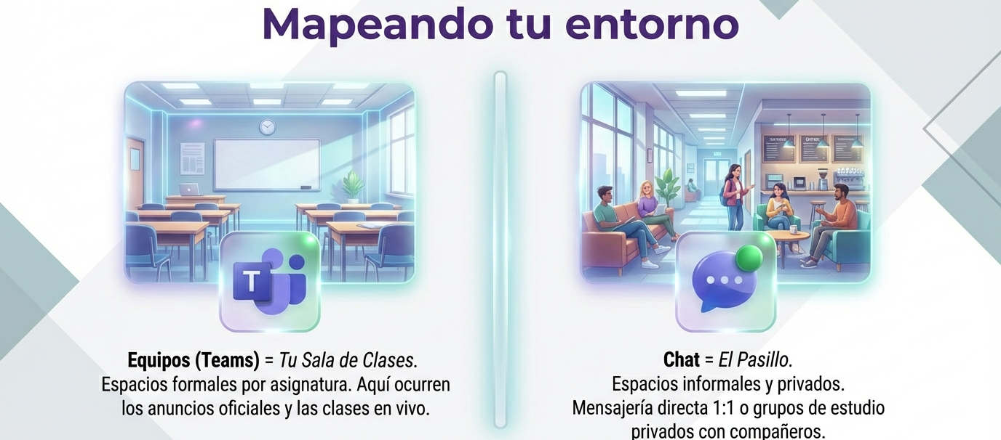

Slide 38
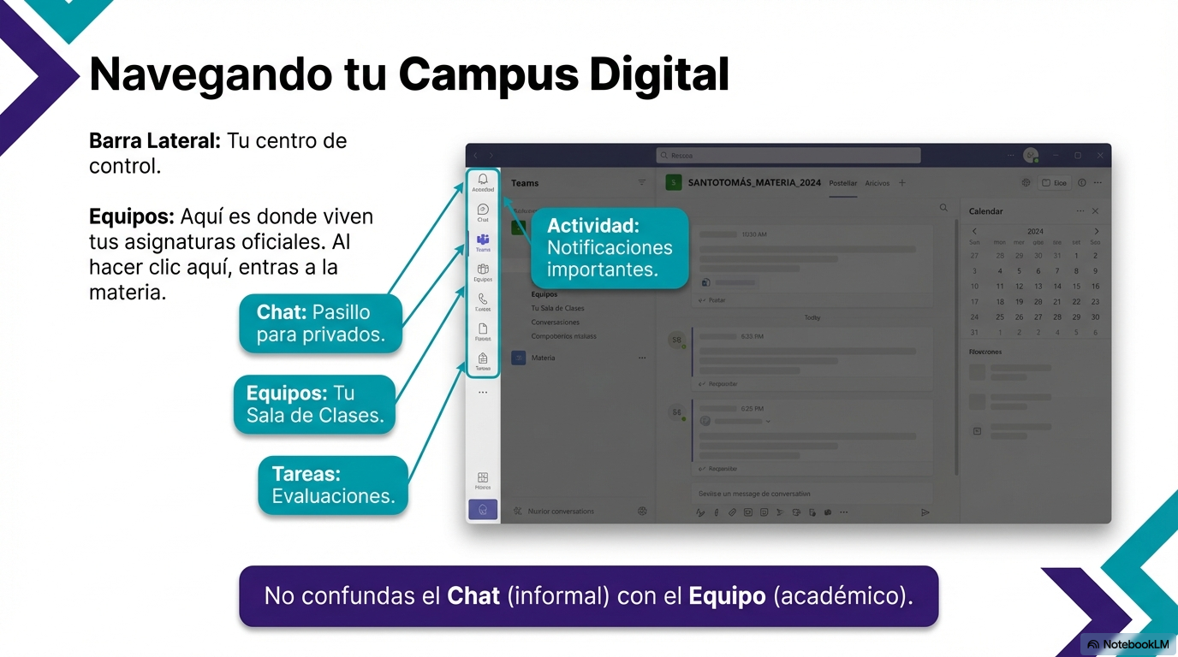

Slide 39
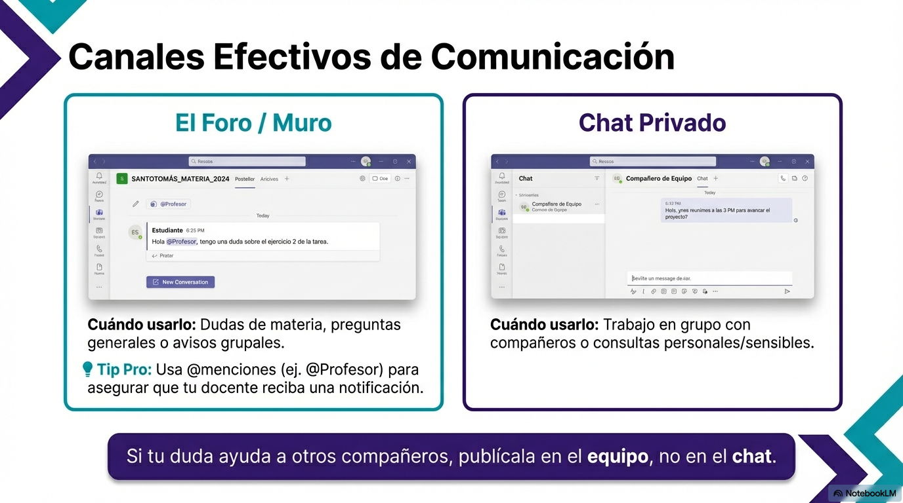

Slide 40
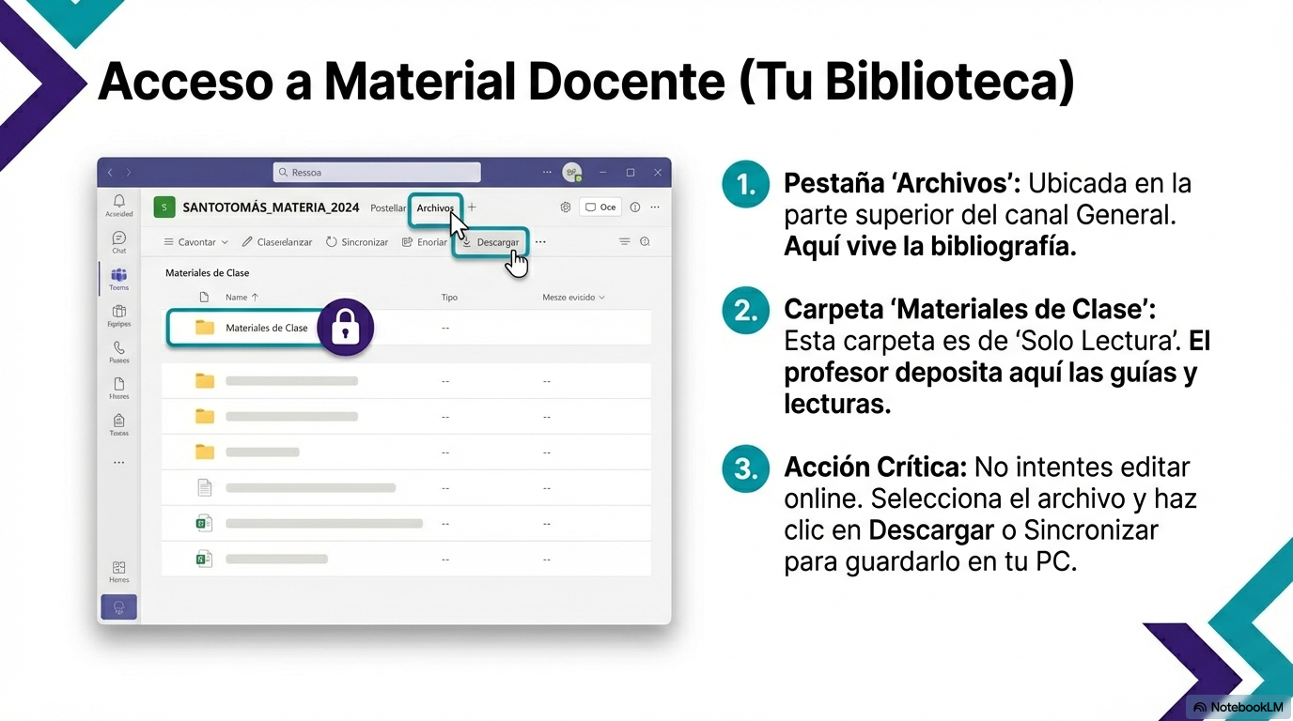

Slide 41
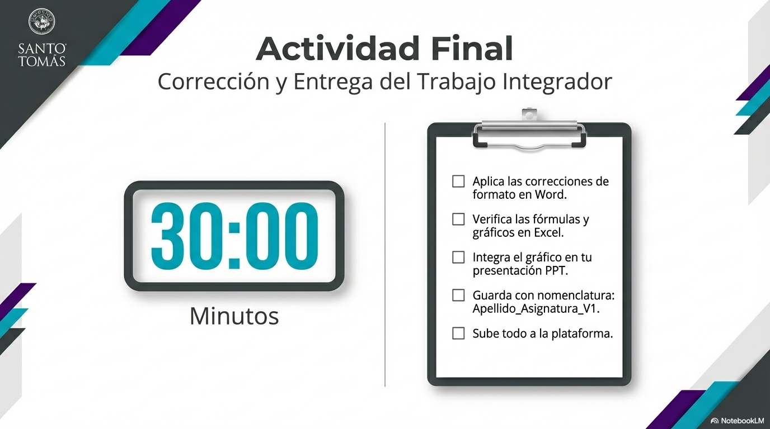

Slide 42
Cursos gratuitos para profundizar
Aprender Office 2016 con 100 ejercicios prácticos: http://elibro.net/es/lc/santotomas/titulos/280061
Aprender Office 365/2019 con 100 ejercicios prácticos: https://elibro.net/es/lc/santotomas/titulos/281190
Office + Copilot: optimiza Word, Excel, Powerpoint y Teams: https://elibro.net/es/lc/santotomas/titulos/282830/

Slide 43



